Slide 1
Telegram бот для перевода текста AutoTranslatorRUS
Выполнил: студент 3 курса Черных А. В.
Руководитель: А. А. Вахтин, доцент
Воронеж 2024

Slide 2
Введение
Увеличение потребности в многоязычной коммуникации
Неудобство переключения между платформами для перевода
Разработка Telegram-бота для автоматического перевода текстов

Slide 3
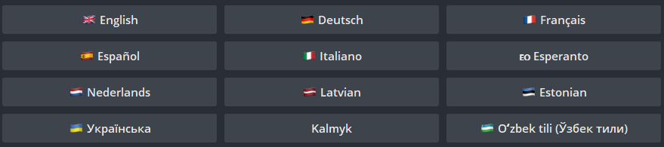
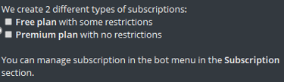
Обзор аналогов
Multitran bot
Translation Chatbot

Slide 4
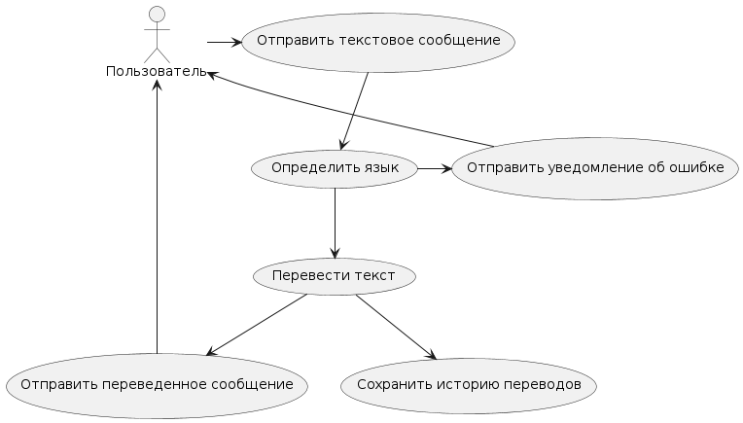
Use-case

Slide 5
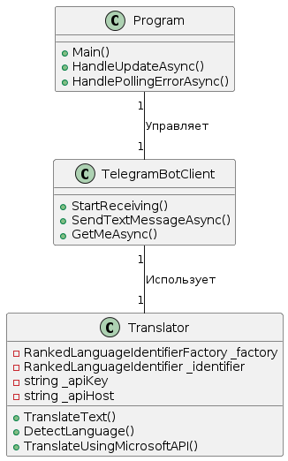
Диаграмма классов

Slide 6
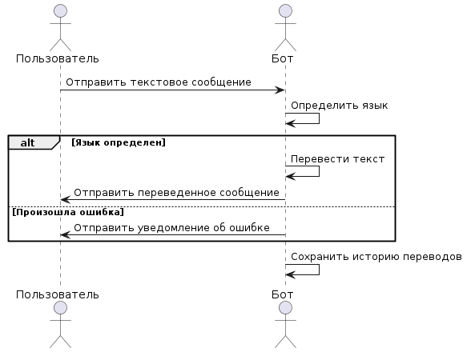
Диаграмма последовательности

Slide 7
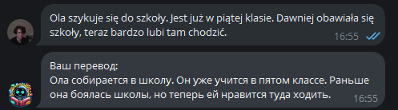
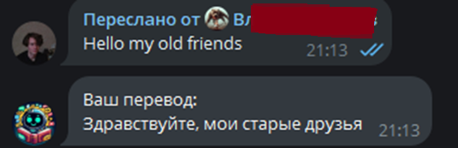
Пример работы

Slide 8
Средства реализации
OC: Windows 11
ЯП: C#
Библиотеки: Telegram.bot, NTextCat, Microsoft Translator API
Платформа: .Net Core
Среда разработки: Visual Studio, Rider, GitHub

Slide 9
Заключение
Разработка Telegram-бота для автоматического перевода текстов
Успешная реализация и тестирование бота
Направления для дальнейшего улучшения

Slide 10
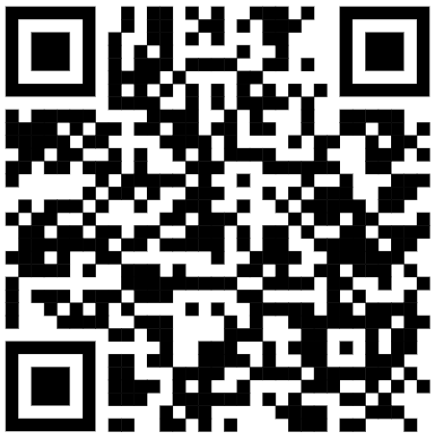
GitHub

